Slide 1
Сайт «SignalSprint»
Над проектом работали
ученики второго
года обучения проекта Яндекс.Лицей:
Еремченко Владимир
Огарков Вячеслав

Slide 2
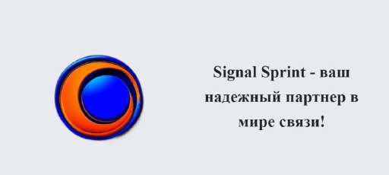
Сайт «SignalSprint» – для оператора мобильной связи SignalSprint
На нём можно подключать и отключать тарифы к своему пакету услуг, покупать лоты, если инета в тарифе недостаточно, пополнять счет своего профиля с карты

Slide 3

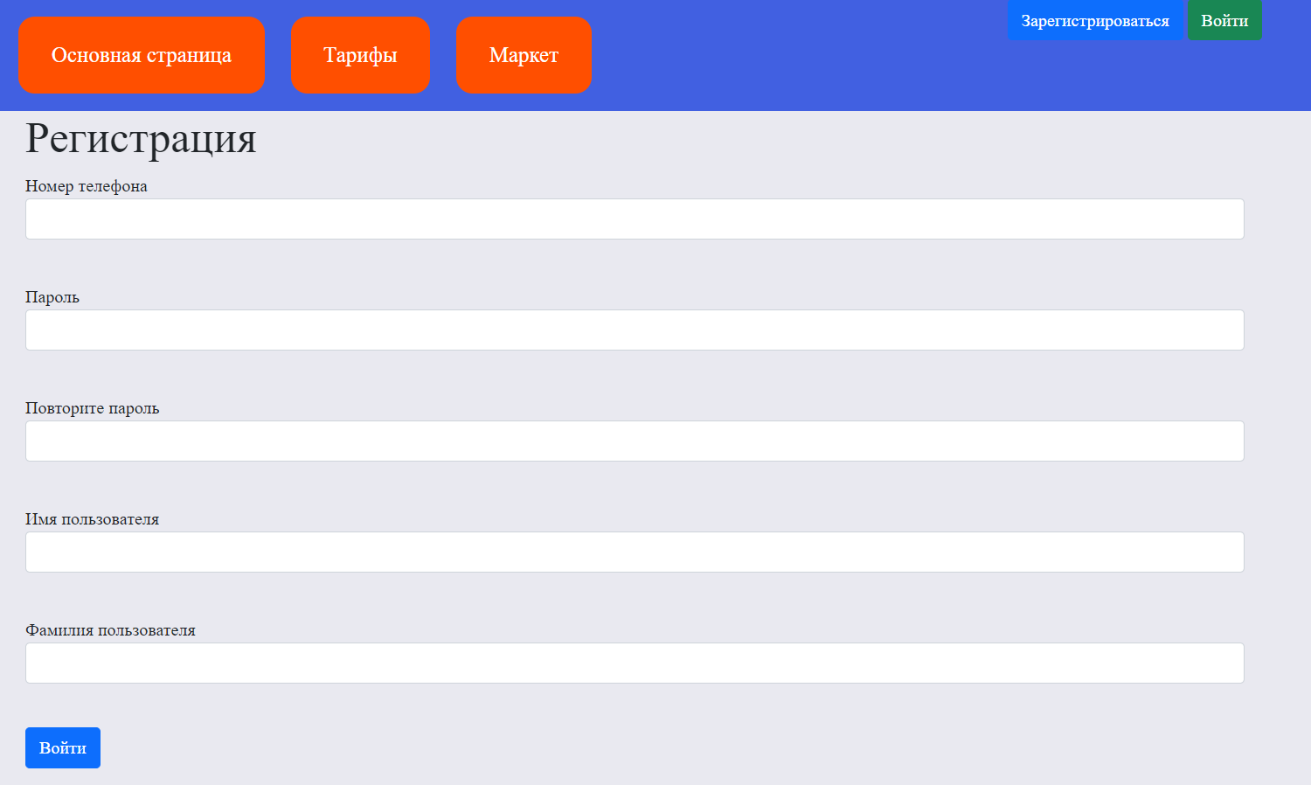
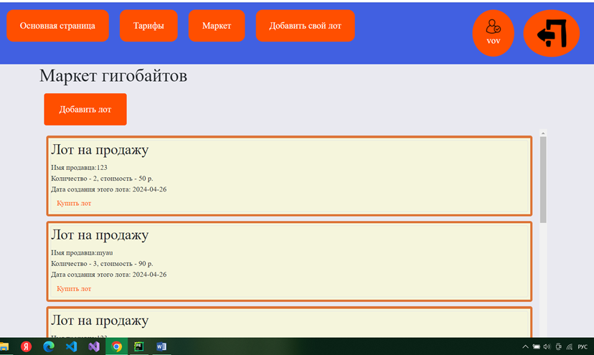
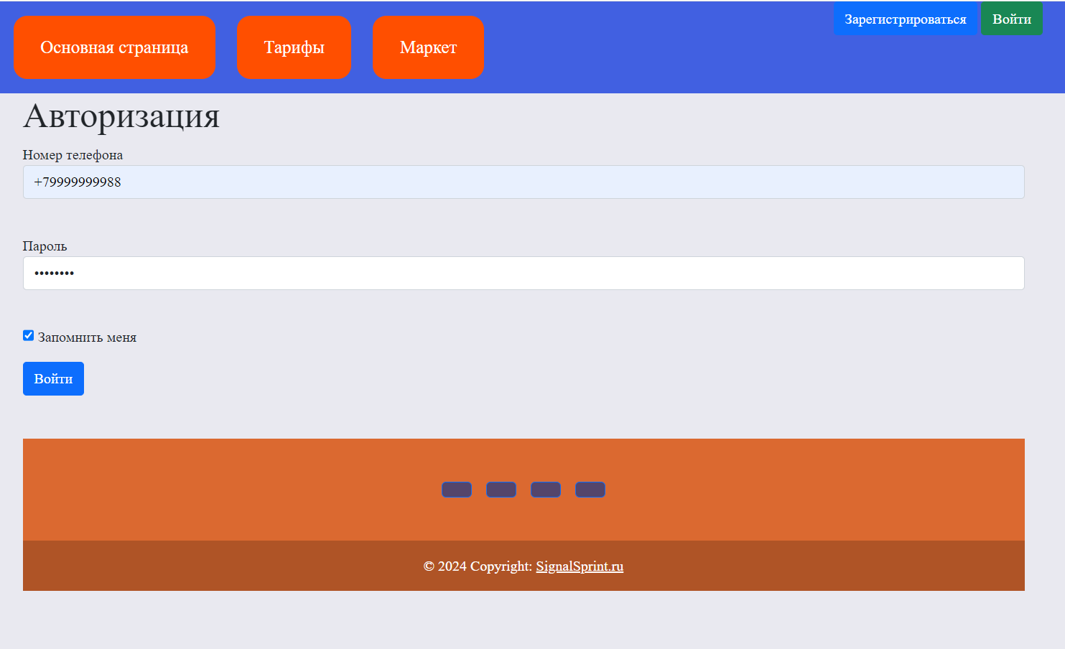
На нашем сайте есть множество окон:
 1 / – основное приложение
 2 /market – окно маркета лотов среди пользователей
 3 /register – окно регистрации
 4 /login – окно авторизации на сайте

Slide 4
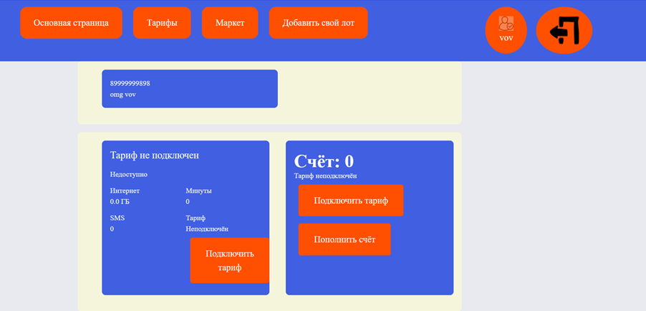
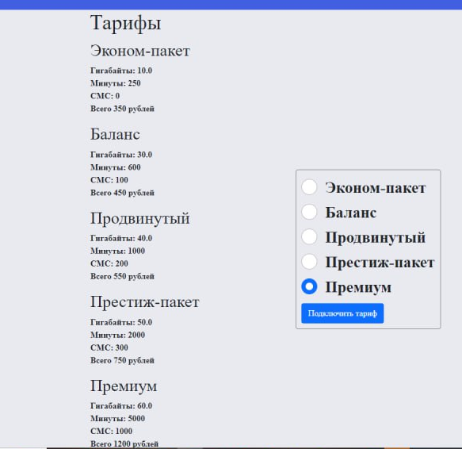
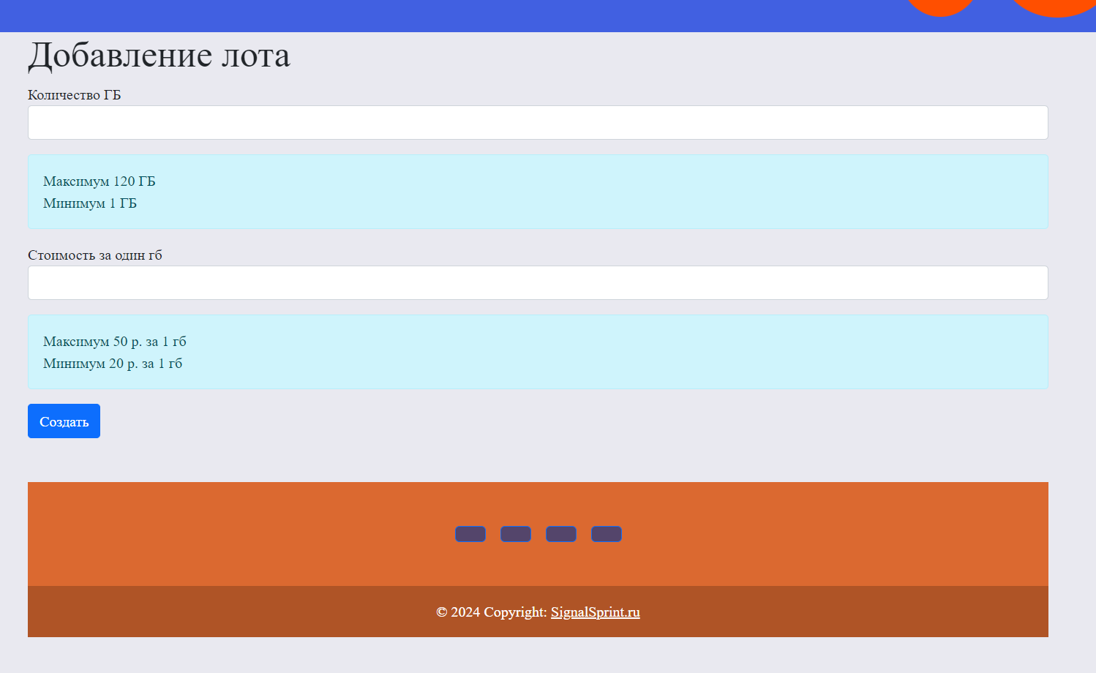
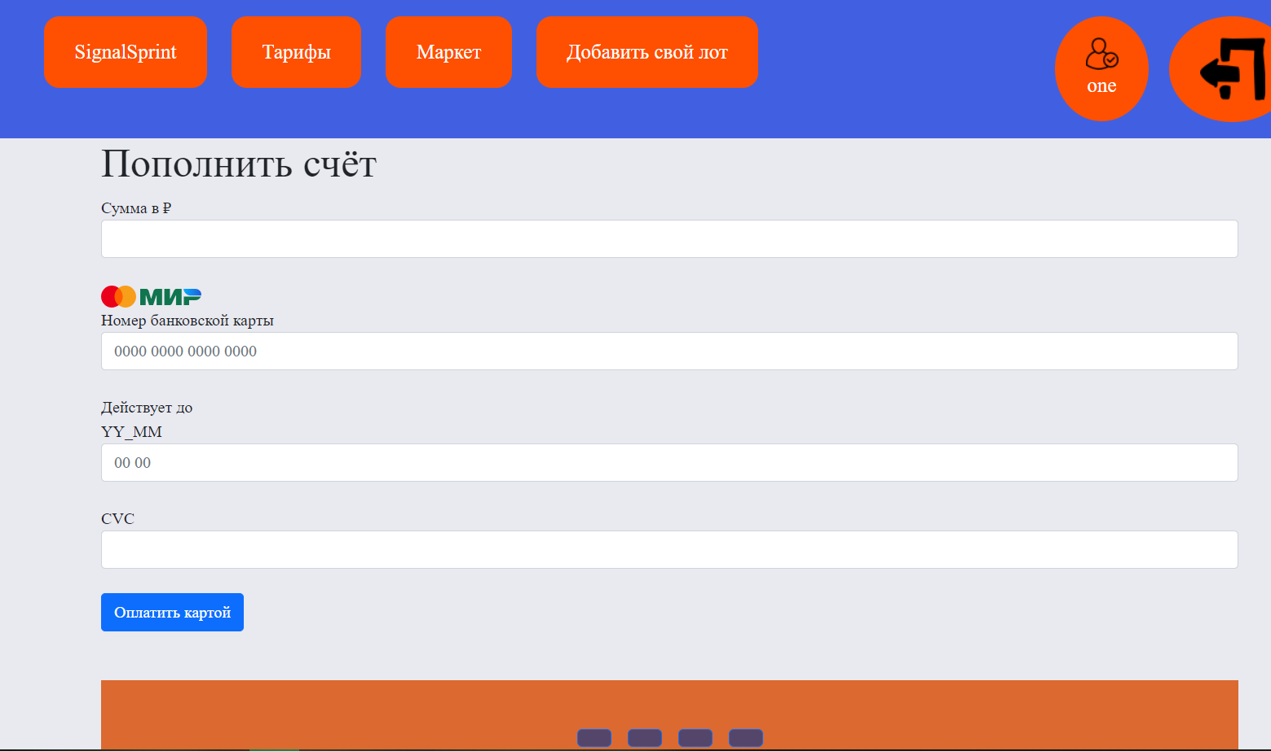

 5 /add_lots – окно добавления лотов пользователями  6 /pay_card– окно c пополнением счета  7 /profiles – окно профиль клиента  8 /main_window – основное окно  9 /tarifs – окно с выбором и подключением тарифов

Slide 5
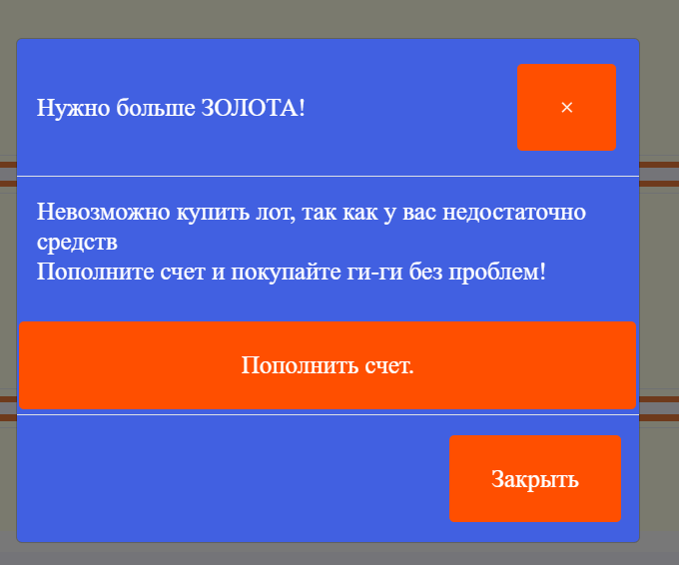
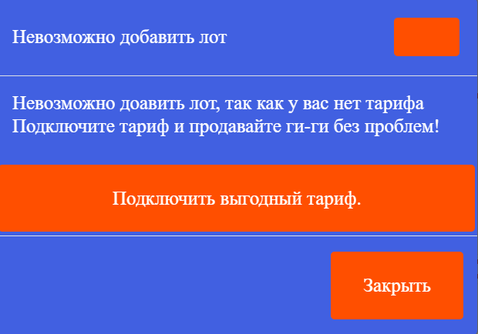
Bootstrap - (Модальные окна и другие части сайта).
Регистрация и авторизация

